Slide 1
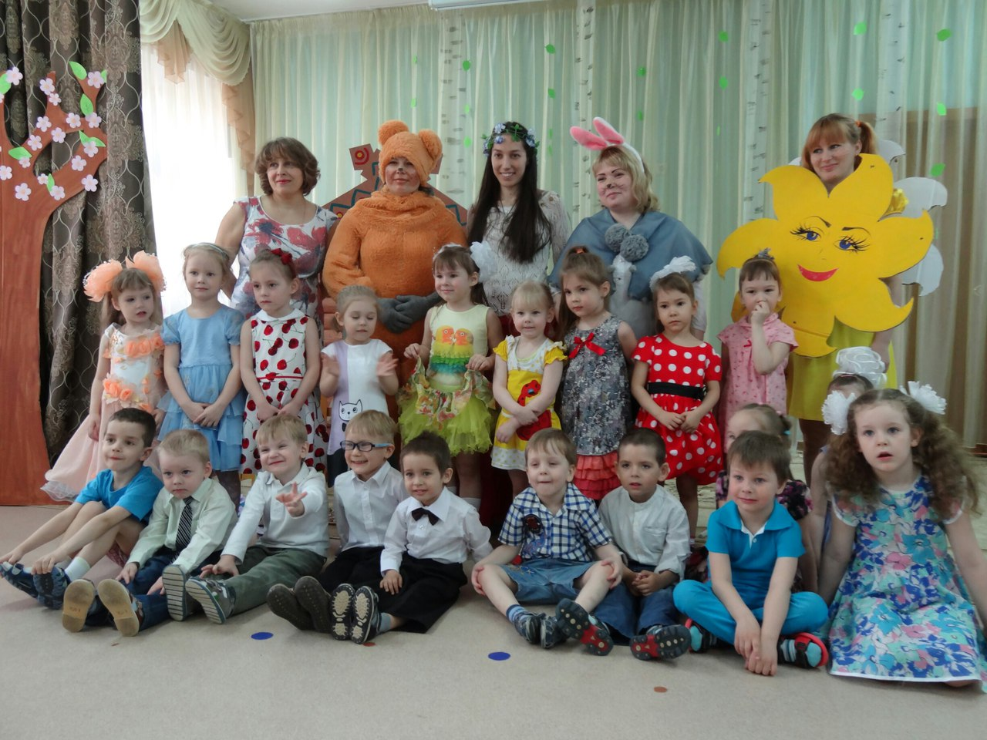
Наш любимый детский сад
Группа «Сказка» 2016 год
Я узнал, что у меня
Есть отличная семья .
Воспитатели и дети-
Группа лучшая на свете!
На занятиях считаем,
Стихи про садик сочиняем,
Рисуем, лепим, мастерим ,
Удивить мы всех хотим

Slide 2
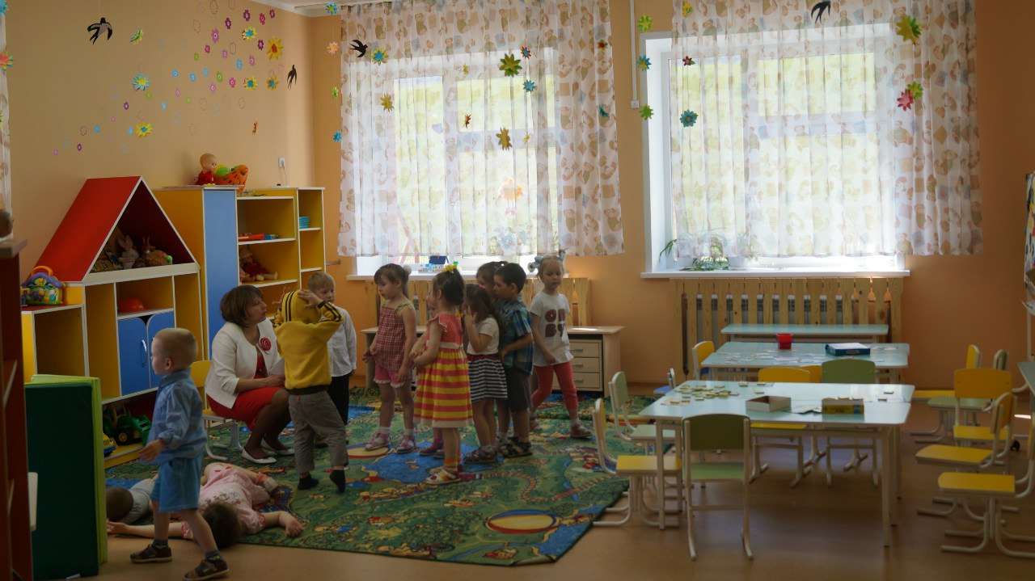
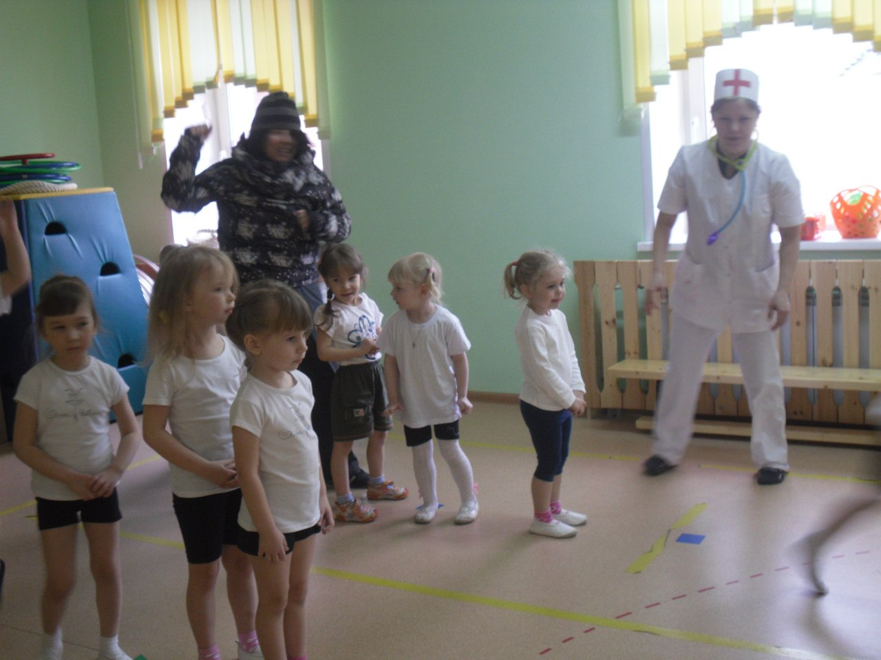
Долго будем вспоминать
Как учились мы считать !
Как играли, веселились ,
Как трудились, не ленились!

Slide 3
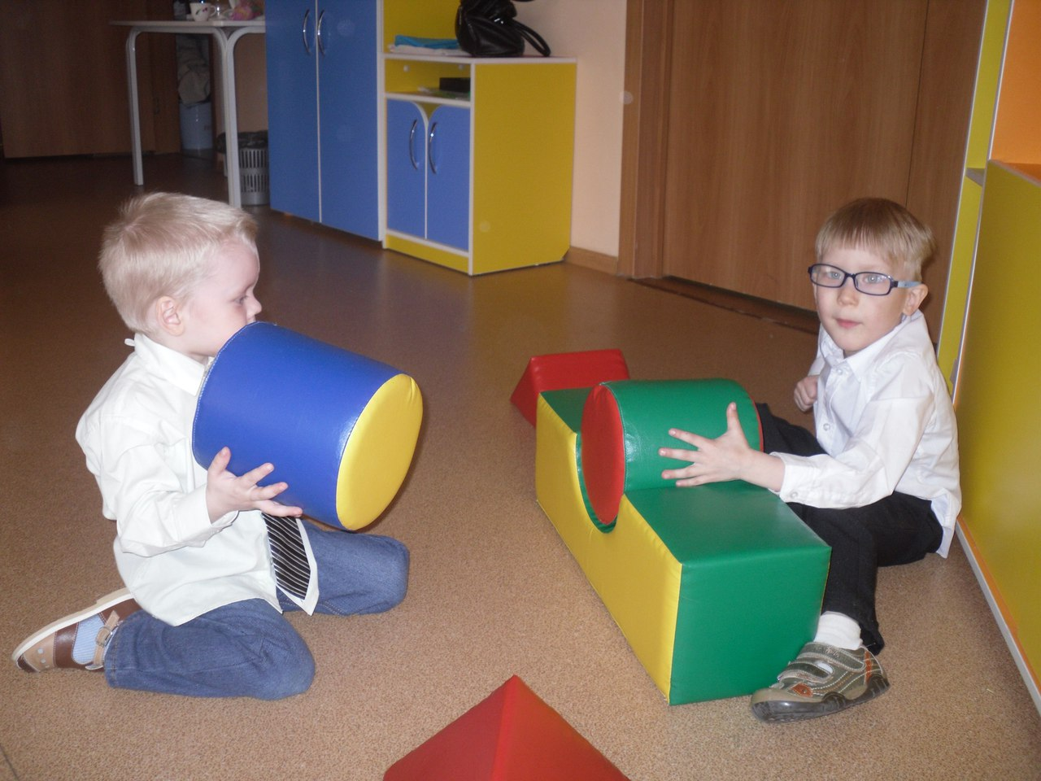
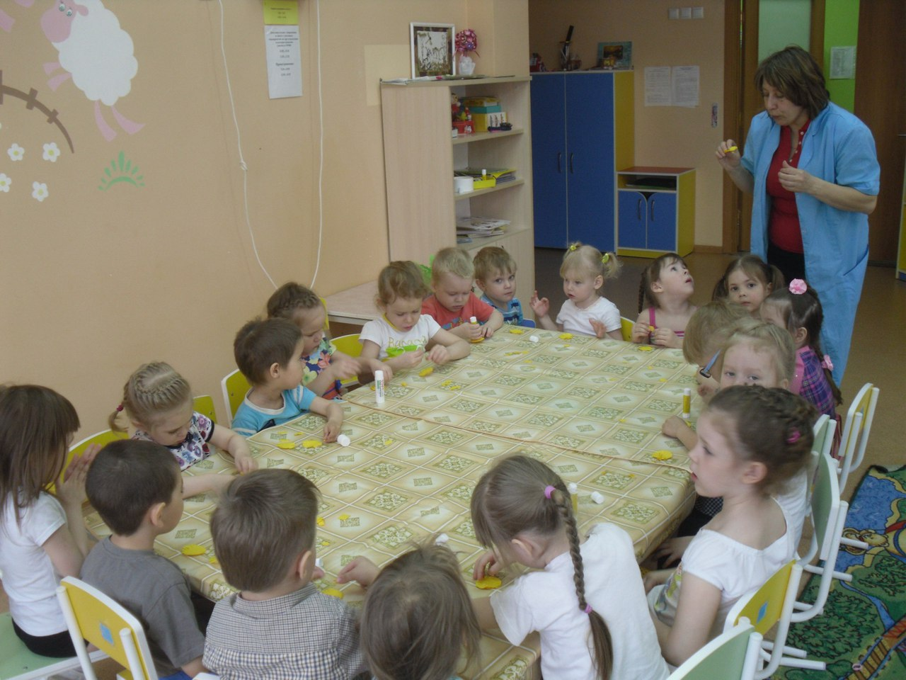

Slide 4
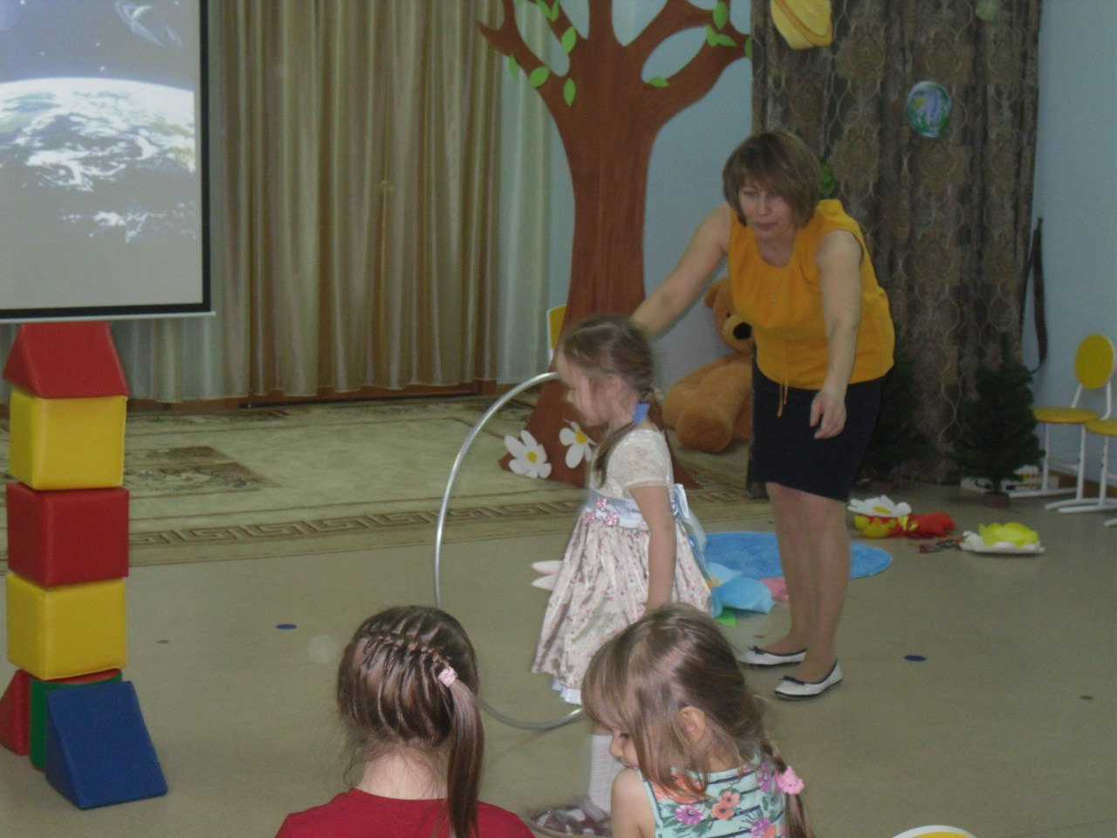
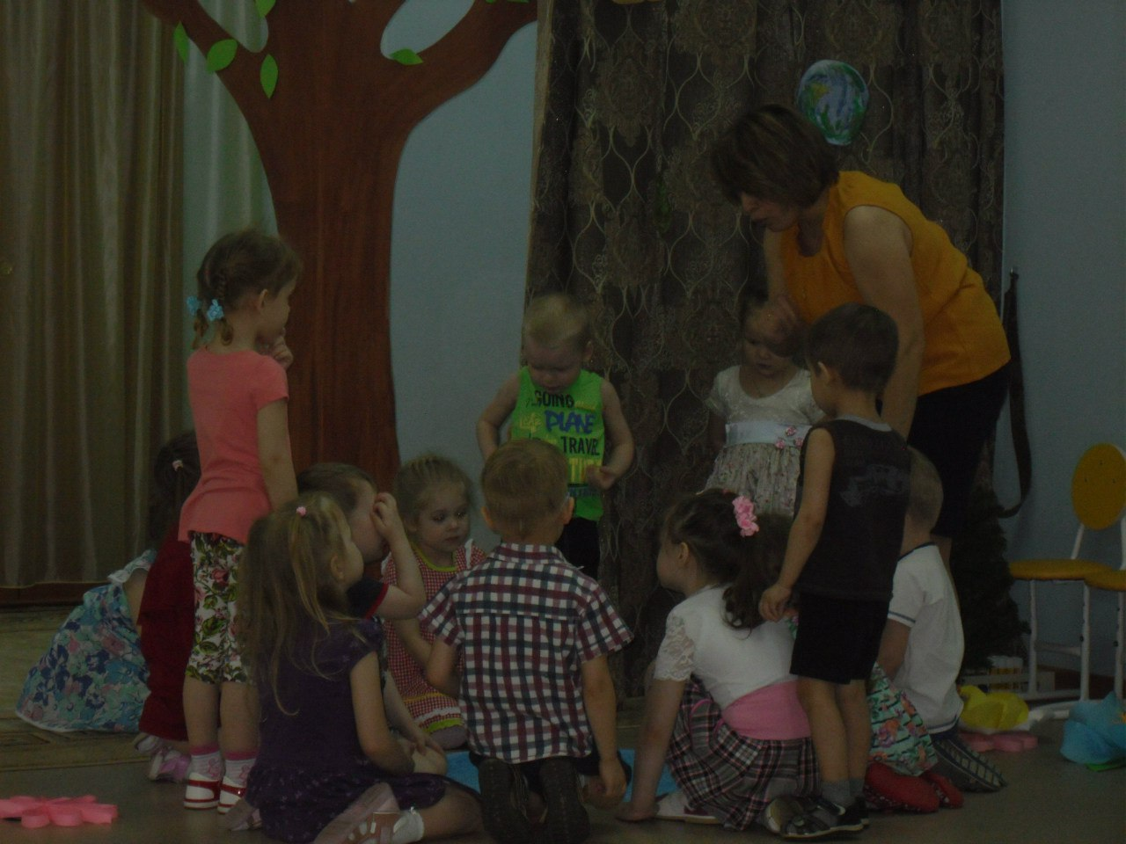
В небо к звездам улетим
И на землю поглядим
Занятия к дню космонавтики

Slide 5
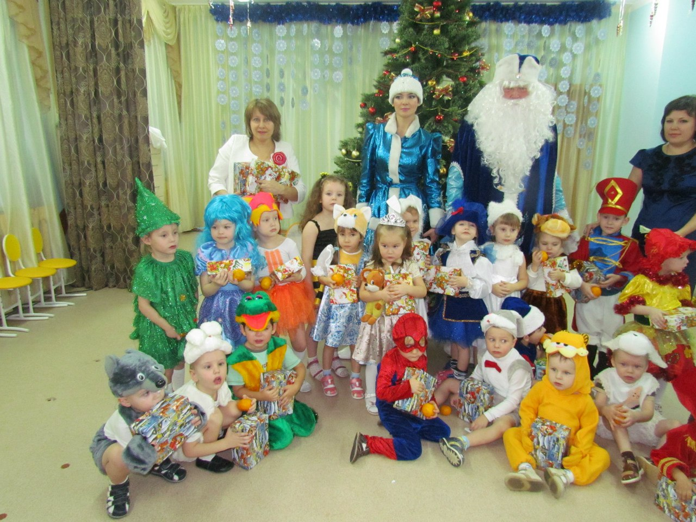
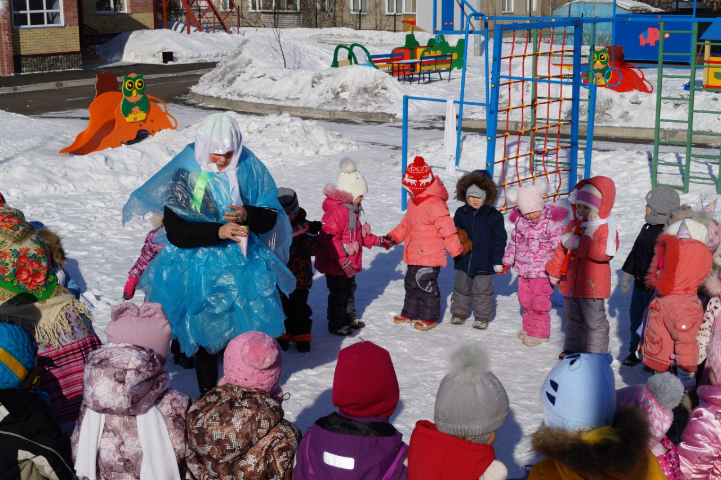
Мы – как дружная семья
С нашим воспитателем:
Вмести песенки поем
Веселимся, празднуем,
В общем, здорово живем
И смеемся радостно!

Slide 6
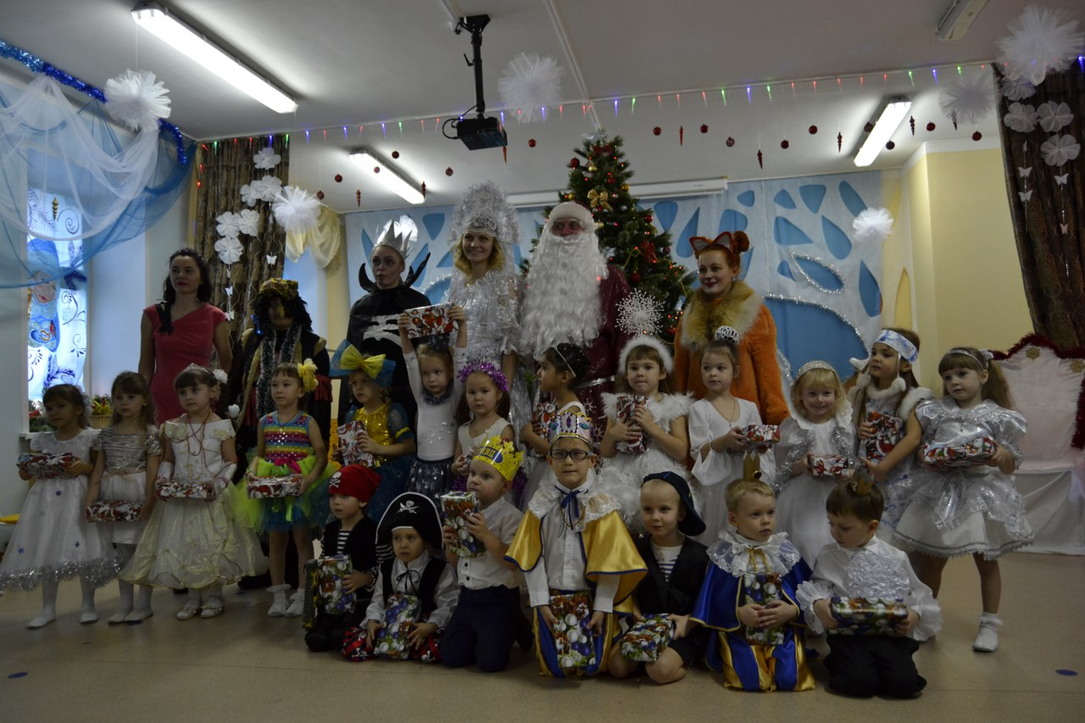
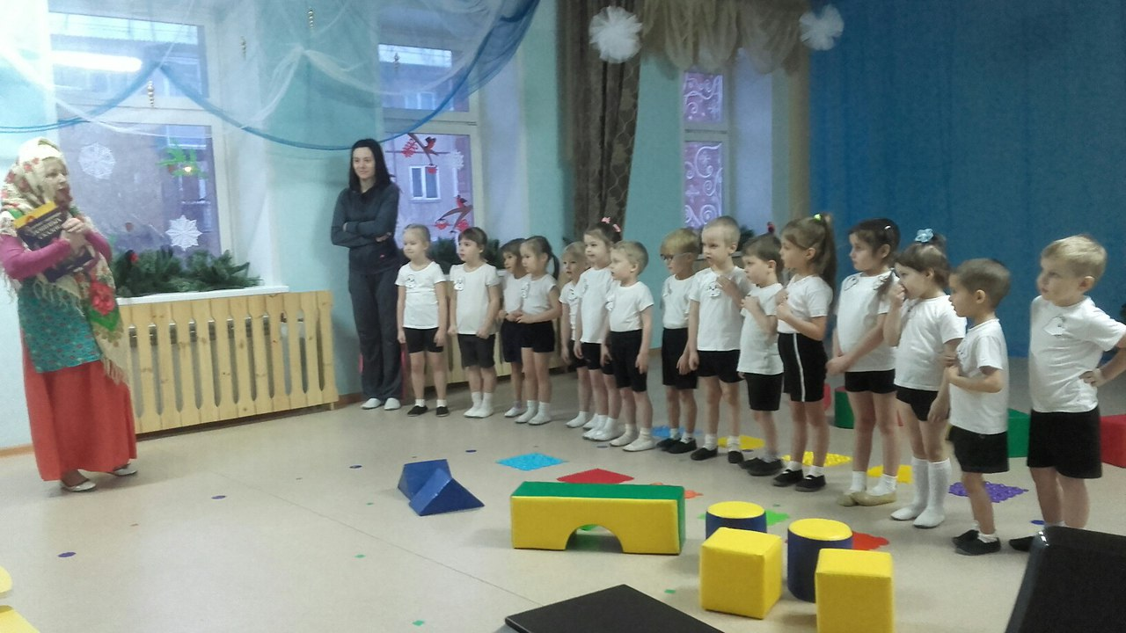
В детском садике со всеми
Мы дружили много дней,
А теперь мы повзрослели
Стали мы еще дружней!

Slide 7
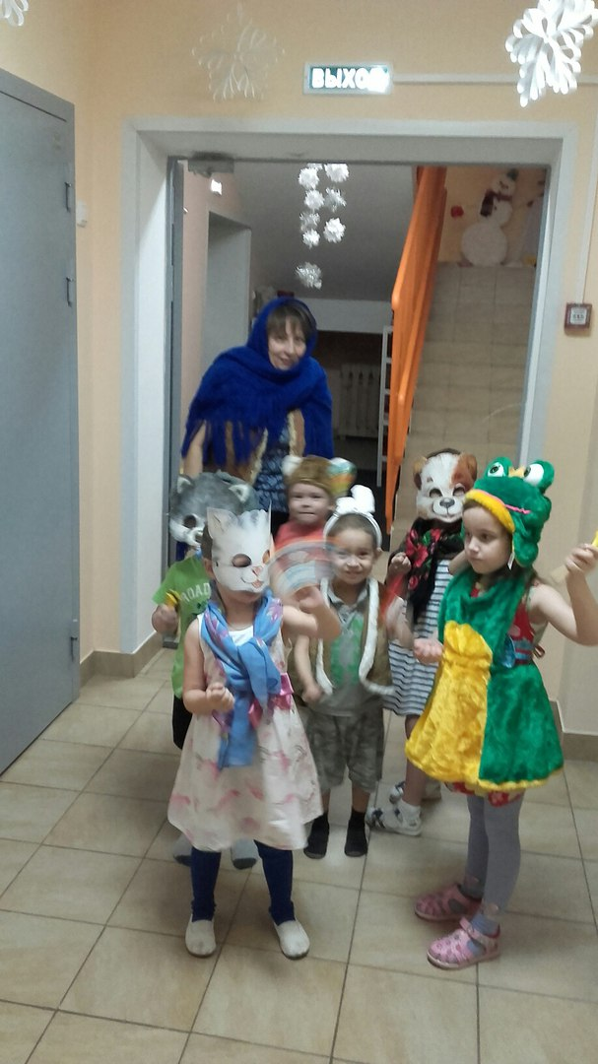
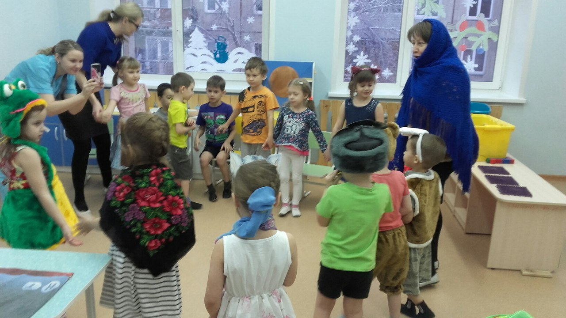
Пришла коляда, открывай ворота!

Slide 8
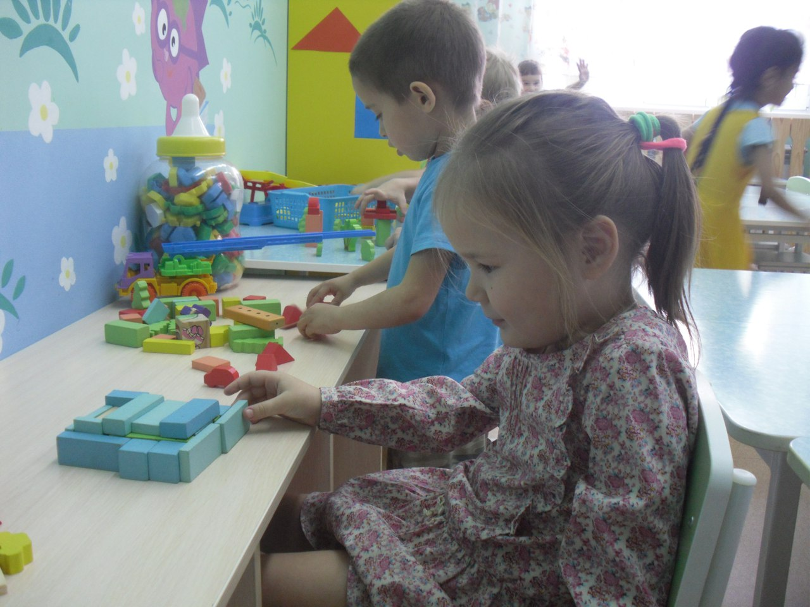
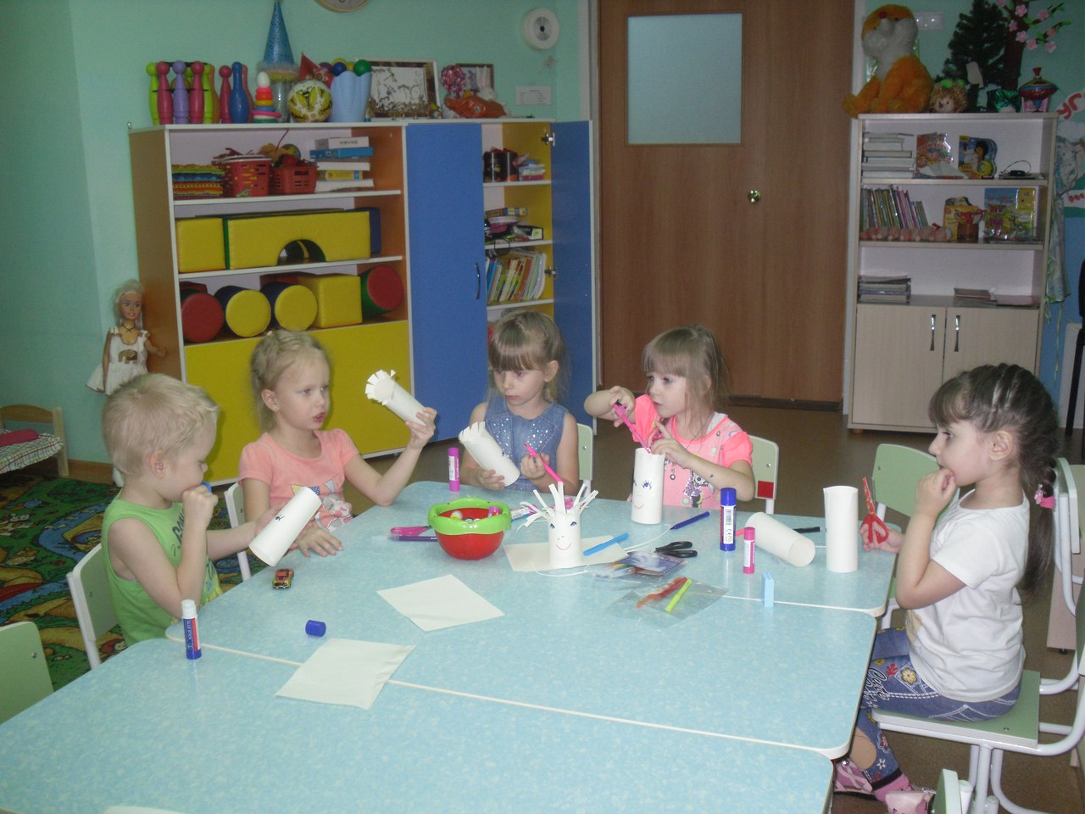
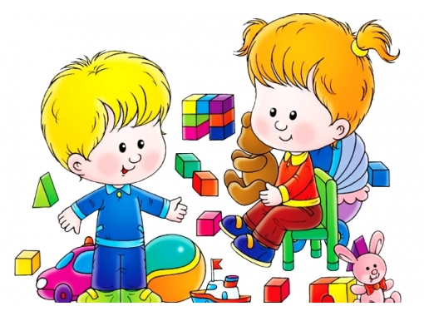
Наши будни

Slide 9
